Slide 1
Methodenpräsentation im Fach Anwendung der betrieblichen Systemforschung
Verbesserung TransOp zu
TR-Optimizer

Slide 2
Inhalt
Problemstellung
Lösungsansatz
TransOp-Verbesserungen
Demo TR-Optimizer

Slide 3
Problemstellung
Von 2 Produktionsstätten werden 3 Empfänger mit einem homogenen Gut beliefert.
Die Entfernung zwischen den Orten und die vorhandenen bzw. benötigen Mengen
sind der Tabelle zu entnehmen.
 | Empfänger 1 | Empfänger 2 | Empfänger 3 | Menge
Produzent 1 | 200 km | 150 km | 500 km | 630
Produzent 2 | 300 km | 450 km | 400 km | 370
Menge | 270 | 450 | 280
Zur Lieferung kann bis 300 Stück ein Kleintransporter eingesetzt werden.
Ab 301 St. muss ein größerer LKW fahren. Die Kosten betragen unabhängig
von der Liefermenge 23 €/100 km für den Kleintransporter und 35 €/100km
für den LKW.
Es sollen die minimalen Transportkosten ermittelt werden.

Slide 4
Lösungsansatz
Bedarf: 270
Empfänger1
Bedarf: 450
S₁₁
Empfänger2
200 km
S₁₂
Produzent1
150 km
S₂₁
300 km
Angebot: 630
S₂₂
S₁₃
450 km
500 km
Bedarf: 280
S₂₃
Empfänger3
Produzent2
400 km
Angebot: 370

Slide 5
Lösungsansatz - Zielfunktion
Ziel: Minimierung der Transportkosten
Dazu nötig:
Schaltervariablen:
X_{ij} = 1 wenn von i nach j ein Kleintransporter fährt → 0
Y_{ij} = 1 wenn von i nach j ein LKW fährt → 0 sonst
Zielfunktion:
46*X₁₁ + 35,5*X₁₂ + 115*X₁₃ +69*X₂₁ + 103,5*X₂₂ + 92*X₂₃ +
70*Y₁₁ + 52,5*Y₁₂ + 175*Y₁₃ + 105*Y₂₁ + 157,5Y₂₂ + 140*Y₂₃
-> min!
(km der Strecke * Preis pro Km * Schaltervariable X_{ij} oder Y_{ij} )

Slide 6
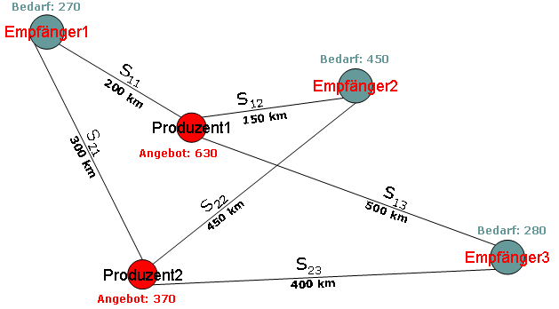
Lösungsansatz - Restriktionen
Produzenten:
Jeder Produzent kann nur soviel liefern, wie er zur
Verfügung hat.
S₁₁ + S₁₂ + S₁₃ = 630
S₂₁ + S₂₂ + S₂₃ = 370

Slide 7
Lösungsansatz - Restriktionen
Empfänger:
Jeder Empfänger darf nur soviel bekommen, wie er nachfragt!
S₁₁ + S₂₁ = 270
S₁₂ + S₂₂ = 450
S₁₃ + S₂₃ = 280

Slide 8
Lösungsansatz - Restriktionen
Beachtung der Lade-Kapazitäten:
S_{ij} – 300*X_{ij} – M*Y_{ij} <= 0 S_{ij} >=0
X_{ij};Y_{ij} {0,1}
M → ∞
d. h. soviel wie auf der Strecke Sij transportiert werden soll,
muss auch durch Kleintransporter (Schaltervariable X_{ij}) und/oder
durch den LKW (Schaltervariable Y_{ij}) transportiert werden können.
z. B. sollen von Produzent 1 zu Empfänger 1 (S₁₁) 180 Stück
mit dem Kleintransportiert werden, dann:
S₁₁ – 300 * 1 – M*0 <= 0 → erfüllt

Slide 9
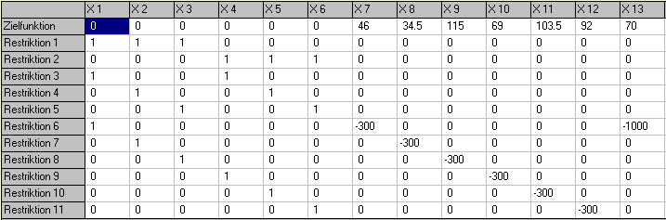
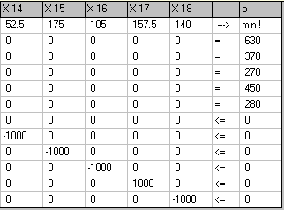
Eingabe in LP-Solve
Alle Werte müssen Ganzzahlen sein!!

Slide 10
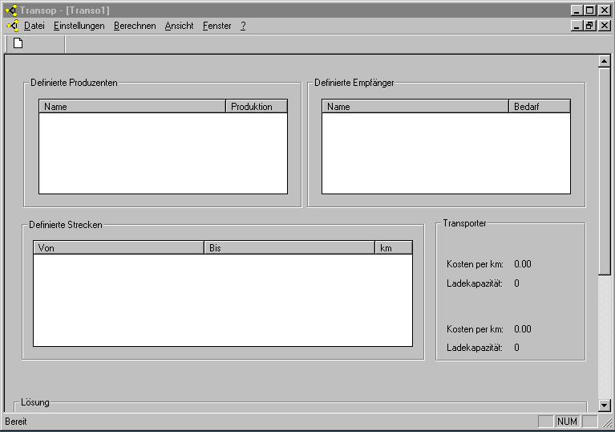
TransOp-Verbesserung

Slide 11
TransOp-Verbesserung
Wie läuft´s bisher?
C++
keine grafische Ein-/Ausgabe
kein „speichern“, kein „öffnen“
nur 2 Transporter möglich
produzierte Menge muss der nachgefragten Menge entsprechen

Slide 12
TransOp-Verbesserung
Was wollten wir verbessern ?
Java
grafische Ein-/Ausgabe (optional)
„speichern“, „öffnen“
mehr als 2 Transporter
produzierte Menge soll nicht mehr der nachgefragten Menge entsprechen

